Slide 1
ameninţările de ordin ecologic la adresa securităţii internaționale
Elaborat de: Pașcan Victoria
Pisarenco Doina
Coordonator: ILAȘCIUC Andrei, lector

Slide 2
Cuprins
Introducere
Premisele apariției problemelor ecologice
Reducerea stratului de ozon
Încălzirea globală
Poluarea atmosferică și efectul de seră
Poluarea oceanelor
Diminuarea diversităților speciilor biologice pe Pământ
Concluzii
Bibliografie

Slide 3
Introducere
Comunitatea internațională se confruntă cu o amenințare în evoluție pentru pacea și securitatea globală. Pacea este amenințată de terorism, război cibernetic, crize economice, arme de distrugere în masă și conflicte între state. Drept urmare, eforturile de securitate se concentrează în principal pe aceste riscuri mai cunoscute.
Cu toate acestea, grija pentru mediu nu este mai puțin esențială pentru securitatea globală pe termen lung, atât ca provocare, cât și ca instrument emergent pentru pace. Atunci când este asociat cu provocări economice și mecanisme de gestionare slabe, de exemplu, daunele aduse mediului pot fi un multiplicator al amenințărilor - așa cum se arată în modul în care schimbările climatice afectează fertilitatea solului și provoacă conflicte asupra terenurilor din Somalia. Mai mult, există o corelație între zonele de secetă și cele cu conflict de intensitate scăzută. Acest lucru sugerează că măsurile de gestionare mai bună a resurselor de apă, de exemplu, ar putea ajuta la menținerea păcii.
Între timp, consecințele conflictelor militare asupra mediului depășesc cu mult gloanțele și bombele. Prezența substanțelor chimice sau a rafinării petrolului într-o zonă de conflict, care poate fi chiar pur și simplu deteriorată și nu distrusă, poate provoca o catastrofă ecologică. Prin urmare, mediul nu trebuie uitat în timpul eforturilor de recuperare din conflict.

Slide 4
Premisele apariției Problemelor ecologice
Problema ecologică a apărut în sfera relației societății umane cu mediul (natura), acutizându-se în a doua jumătate a secolului al XX-lea. Conflictul dintre societate și natură s-a intensificat, creând o amenințare reală de schimbări ireversibile în sistemele naturale, subminând condițiile naturale și existența generațiilor prezente și viitoare.
Principalele cauze ale apariției problemelor ecologice sunt:
utilizarea necontrolată pe termen lung și nu întotdeauna justificată a resurselor naturale (minerit, defrișări industriale etc.);
industrializarea economiei (apariția unui număr mare de industrii care emit substanțe nocive în mediu);
creșterea populației pe glob și a nevoilor acestora etc.
Provocările majore de mediu includ:
Reducerea stratului de ozon,
încălzirea globală,
poluarea atmosferică și efectul de seră,
poluarea oceanelor și
scăderea diversității speciilor pe Pământ.
Toate aceste probleme sunt interconectate și pot fi depășite doar prin cooperare la nivel internațioal.

Slide 5
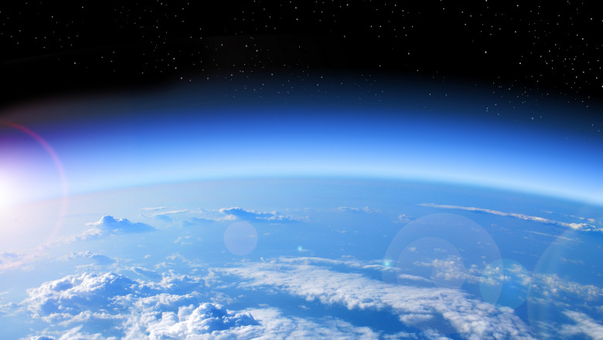
Reducerea stratului de ozon
Motivele distrugerii stratului de ozon
clorofluorocarburile (freoni)
rachetele spațiale și avioanele
acțiunea îngrășămintelor minerale
exploziile nucleare
aburii
circulației intense a vortexului atmosferei și a anomaliilor termice din ocean
creșterea activității solare
„Ecranul” de ozon este situat în stratosferă la o altitudine de 7-8 km la poli, 17-18 km la ecuator și peste tot până la aproximativ 50 km deasupra suprafeței pământului. Esența problemei este reducerea stratului de ozon al Pământului și formarea găurilor de ozon. Acesta protejează Pământul de radiațiile ultraviolete. Fiecare procent pierdut de ozon la scară globală provoacă până la 150 de mii de cazuri suplimentare de orbire din cauza cataractei, iar numărul cancerelor de piele crește cu 2,6%.
Cea mai mare contribuție la rezolvarea problemei reducerii stratului de ozon a fost adusă de Protocolul de la Montreal, care a fost semnat la 16 septembrie 1987. Ulterior, la inițiativa Organizației Națiunilor Unite, această zi a început să fie sărbătorită ca Ziua Protecției a stratului de ozon. Protocolul de la Montreal a reușit să interzică producția și consumul a 100 de tipuri de substanțe chimice care epuizează stratul de ozon.

Slide 6
Încălzirea globală
Încălzirea globală
Transformarea problemelor climatice și de mediu din cauza încălzirei gloobale ale Pământului va duce la apariția a milioane de refugiați în viitorul apropiat,ca consecință vor urma conflicte naționale. Astăzi, potrivit ONU, există 25 de milioane de oameni în lume care au devenit refugiați ca urmare a dezastrelor de mediu, iar numărul lor este în creștere.
În următoarele decenii, încălzirea globală, creșterea deficitului de apă și reducerea terenurilor agricole vor fi un factor decisiv în migrație. Fluxurile de migrație vor fi direcționate în întreaga lume, ceea ce va crea o amenințare reală la adresa securității globale. Alte consecințe grave care amenință securitatea națională și internațională sunt: Acutizarea conflictelor în zonele afectate de dezastre, provocate de schimbările climatice; Probleme privind dependența energetică.
Raportul UE privind consecințele încălzirii globale asupra mediului de securitate atrage atenția asupra faptului că topirea ghețarilor arctice ar putea face exploatabile resurse naturale ca pescuitul, sau zăcămintele de gaze naturale și petrol care sunt momentan blocate sub platforma continentală înghețată. Acest lucru ar putea genera divergențe între Rusia, Statele Unite, Canada, Norvegia și Danemarca.

Slide 7
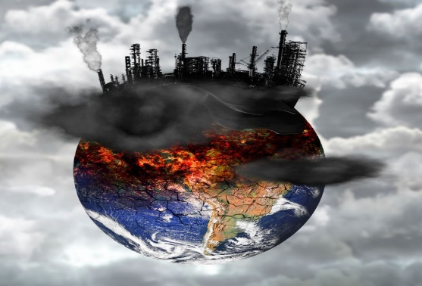
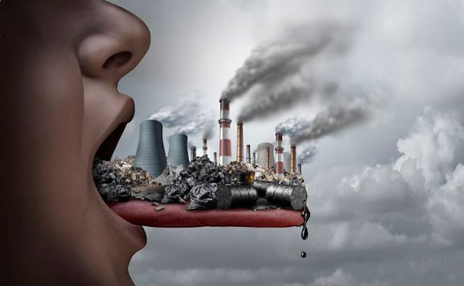
Poluarea atmosferică și efectul de seră
Trăim într-o epocă a „amenințărilor fără actori” - unde provocările la adresa păcii și securității provin nu numai din agenții care încearcă intenționat să ne facă rău, ci și din schimbările climatice și pandemiile ale căror impacturi nu sunt mai puțin grave.
Poluarea aerului este una dintre cele mai presante probleme de mediu de natură transfrontalieră și care preocupă întreaga comunitate mondială. Statele Unite sunt principala sursă de emisii globale. China se apropie rapid de ei. Germania este cel mai mare poluant atmosferic din Europa.
Poluarea aerlui prezintă riscuri crescânde pentru stabilitate și securitate, cu consecințe potențiale de întindere, de la riscuri la state fragile, de la vreme mai volatilă la efectele combinate asupra sănătății, pandemii , creșterii nivelului mării și ale valurilor de furtună asupra supraviețuirii națiunilor insulare și a populațiilor de coastă.
Trebuie înfăptuite acțiui importante, deoarece riscurile de securitate ale schimbărilor climatice, precum problema mai largă în sine, nu pot fi soluționate doar de un singur stat dar de un sistem de state. Nici soluțiile nu sunt doar sau chiar în primul rând militare, souțiile sunt diverse începând de la domeniu economic finisând cu cel educațional. În cele din urmă, statele trebuie să devină parteneri pentru combaterea acestei amenințări grave care afectează nu numai securitatea dar și întregul complex global.

Slide 8
Poluarea oceanelor
Petrolul și produsele petroliere poluează zone întinse, acoperind suprafața apei cu o peliculă subțire. Acest lucru face dificilă schimbul de gaze între apă și atmosferă. De asemenea, este periculos deoarece oceanele produc mai mult de jumătate din tot oxigenul terestru.
Pentru o lungă perioadă de timp, oceanele lumii, care au absorbit dioxidul de carbon (CO2), au împiedicat apariția încălzirii globale, salvând planeta de schimbările climatice. Recent, însă, oceanele au început să absoarbă din ce în ce mai multe gaze cu efect de seră, schimbându-și astfel propriul mediu.
Potrivit cercetătorilor americani de la Universitatea Stanford, un exces de CO2 poate provoca o lovitură devastatoare florei și faunei marine, precum și accelerarea încălzirii globale.
Marea Mediterană
Echilibrul ecologic a fost perturbat din cauza deversării deșeurilor industriale toxice de la o serie de întreprinderi chimice deținute de corporații transnaționale, precum și datorită utilizării metodelor chimice de pescuit.
Anual, aproximativ un milion de tone de petrol curge în mare de la platformele petroliere, conducte cu scurgeri, porturi, întreprinderi industriale și râuri.
Marea Nordului
Aici mii de metri cubi de canalizare netratată, deșeuri industriale și menajere sunt aruncate în mare, care distrug încet, dar inevitabil, toate ființele vii.
64% din deșeurile industriale și aproape jumătate din deșeurile de canalizare din Italia sunt aruncate în apa Adriaticii.
Ploile spală în mare îngrășăminte minerale de pe câmpuri și deșeuri alimentare. ceștia, în combinație cu căldura apei locale puțin adânci, au provocat o explozie biologică - au crescut alge, care absorb oxigenul conținut în apă, provocând sufocarea peștilor.
Marea Adriatică

Slide 9
DIMINUAREA diversitățiLOR speciilor biologice pe Pământ
Diversitatea biologică este o varietate de forme și procese din lumea organică, manifestate la nivelurile genetice moleculare, populaționale, taxonomice și coenotice ale organizării viețuitoarelor. Biodiversitatea este importantă pentru dezvoltarea de noi medicamente, precum și pentru dezvoltarea industriei, oferindu-i resurse naturale precum cauciuc, amidon natural, grăsimi și uleiuri și pesticide naturale.
Datorită degradării globale a mediului natural, dispariția speciilor de animale și plante are loc într-un ritm foarte rapid. În ultimele decenii, pădurile s-au micșorat cu aproape 200 de milioane de hectare, iar în prezent daunele reprezintă aproximativ 1% din suprafața rămasă pe an.
Cauzele predominante ale pierderii biodiversității și degradării resurselor biologice sunt defrișările pe scară largă și arderea pădurilor, distrugerea recifelor de corali, pescuitul necontrolat, distrugerea excesivă a plantelor și animalelor, comerțul ilegal cu faună și floră sălbatică, utilizarea pesticidelor, drenajul de mlaștini, poluarea aerului, utilizarea colțurilor neatinse ale naturii pentru nevoile agricole și construirea orașului.
Cu toate acestea, declinul diversității biologice este mai periculos pentru umanitate decât schimbările climatice sau reducerea stratului de ozon. O specie dispărută nu poate fi restaurată. Pierderea mai multor specii biologice, uneori chiar a uneia, din ecosistem duce la o încălcare a integrității și stabilității ecosistemului și, în unele cazuri, poate duce la distrugerea acestuia.
Omul nu este întotdeauna conștient de pericolul reducerii numărului de specii din viața sălbatică. Cu toate acestea, existența oamenilor și furnizarea acestora cu resurse alimentare depind în mod direct de diversitatea speciilor, care servește ca sursă de gene pentru reproducerea plantelor.

Slide 10
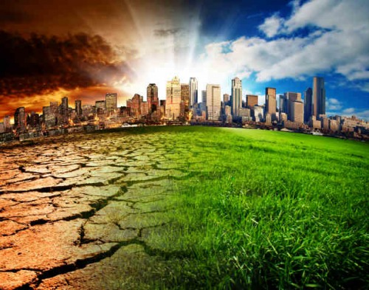
Concluzii
Siguranța mediului, având în vedere riscurile asociate schimbărilor de mediu, extinde conceptul tradițional de securitate, care nu mai este relevant într-o lume guvernată de procese transnaționale. Astăzi, când degradarea mediului înconjurător ia o scară globală, atât statele, cât și actorii nestatali se confruntă cu sarcina de tranziție la o dezvoltare echilibrată ecologic.
Pentru a atinge acest obiectiv, este nevoie de o restructurare radicală și costisitoare a fundamentelor proceselor economice și de producție mondiale și transformarea paradigmei dezvoltării umane, bazată pe principiile și valorile sistemelor financiare și capitaliste de piață existente, luând în considerare impactul lor distructiv asupra mediului.
Prin urmare, se poate afirma că problemele de mediu ca o amenințare globală la adresa securității sunt subestimate și necesită soluționarea lor.

Slide 11
Bibliografie
Știrile ONU, “В ООН обеспокоены истощением озонового слоя над Арктикой”. https://news.un.org/ru/story/2020/05/1377222;
Бжинаева Карина Вячеславовна, “Экологическая безопасность в условиях глобализации”. https://pgu.ru/upload/iblock/f1d/Bzhinaeva.pdf;
“Сокращение биологического разнообразия на планете”. https://studme.org/155209/ekologiya/sokraschenie_biologicheskogo_raznoobraziya_planete;
Г.А. Дробот; Е.В. Кочеткова, “Экологические проблемы как глобальная угроза безопасности”. https://cyberleninka.ru/article/n/ekologicheskie-problemy-kak-globalnaya-ugroza-bezopasnosti;

